Slide 1
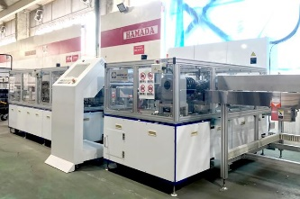
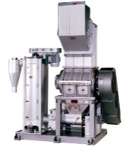
省CO₂型リサイクル等高度化設備導入促進事業
2019年度予算（案）
3,330百万円（ 1,500百万円）
平成30年度第２号補正予算（案）
6,000百万円
環境再生・資源循環局
総務課 リサイクル推進室
背景・目的
これまで年間約150万トンの廃プラスチックが資源として海外に輸出され、その多くが中国に輸出されていた。一方、平成29年12月末に中国が非工業由来の廃プラスチックの禁輸措置を実施。さらに、本年12月末からは工業由来についても禁輸措置を拡大予定。加えて、中国に代わる輸出先となっていたタイ、ベトナムなども同様の禁輸措置を実施し、他の東南アジア諸国も導入の動きが見られる。この結果、国内での廃プラスチックの滞留が問題となっている。
昨年度、国内資源循環のための緊急的な支援制度を創設したが、アジア大の禁輸措置拡大に対応するためには、当該措置を大幅に拡充し、設備の高度化・効率化を通じてプラスチックの国内リサイクル体制を速やかに確保することが不可欠。
加えて、急速に導入が進んでいる再生可能エネルギー設備等の低炭素製品の排出に適切に対応するため、エネルギー消費の少ない省CO₂型のリユース・リサイクル設備や「省CO₂型リサイクル等設備技術実証事業」等により実証された技術・システムの導入を進める必要。
以上を通じて、低炭素化と資源循環の統合的実現を目指す。
現状
今後の方向性
[例]
[例]
混合収集
（分別なし）
分別収集
簡易選別
高度選別
破砕/プレス
洗浄
主に中国に輸出
原材料化
廃プラスチック輸出
約150万トン/年
国内循環
事業概要
プラスチックの高度なリサイクルに資する省CO₂型（トップランナーと同水準）設備への補助（18.3億円）
低炭素製品等に係るリユース・リサイクルのための省CO₂型設備への補助（15億円）
（例）
万トン
廃プラの破砕・
洗浄・脱水設備
カッター一体型
高速ペレット化設備
太陽光パネル
リサイクル設備
炭素繊維強化プラ
リサイクル設備
事業スキーム
期待される効果
（補助率）定額
（補助率）
上限1/2
・設備導入によるリユース・リサイクル段階でのCO₂削減の推進
（平成32年度86,000tCO₂／年の削減効果）
・環境技術・システムの高度化による循環産業の競争力強化
国
非営利法人
民間団体等
補助金
補助金
実施期間：3年間 （平成30年度～ 32年度(2020年度））

Slide 2
事業名
2019年度予算（案）
3,330百万円（1,500百万円）
廃棄物処理システム
民間向け
省CO₂型リサイクル等高度化設備導入促進事業
省エネ型リサイクル等設備の導入を支援します。
環境省環境再生・資源循環局総務課リサイクル推進室 電話：03-5501-3153 FAX：03-3593-8262

